Slide 1


Digitální učební materiál
Název projektu: Inovace vzdělávání na SPŠ a VOŠ PísekI. |  |  | Číslo projektu: CZ.1.07/1.5.00/34.0010
Škola: Střední průmyslová škola a Vyšší odborná škola, Písek, Karla Čapka 402
Předmět: | OBN |  |  | Ročník: | 2
Téma: |  |  | Jeruzalém – památky a současnost I.
Tematický okruh: Člověk v lidském společenství
Jméno autora: Mgr. Ludmila Klavíková |  | Datum tvorby: leden 2013
Kód materiálu: OPVK_1.5_DUM_III/2_OBN_KA004 Soubor: 09VYSTUPY/VY_32_INOVACE_OBN_KA004
Anotace: Přiblížit památky a současnost v Jeruzalémě, vytvořit konkrétní představu o místech, která souvisejí nejen s křesťanstvím

Slide 2
Jeruzalém-památky a současnost I.
Staré Město, Skalní dóm, Bazilika Svatého hrobu, Zeď nářků, Via Dolorosa

Slide 3
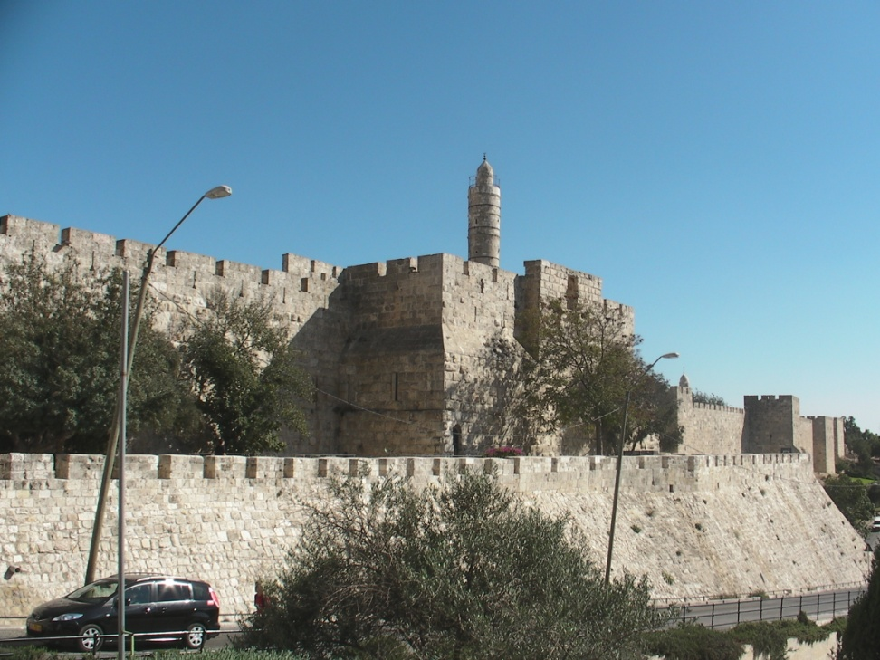
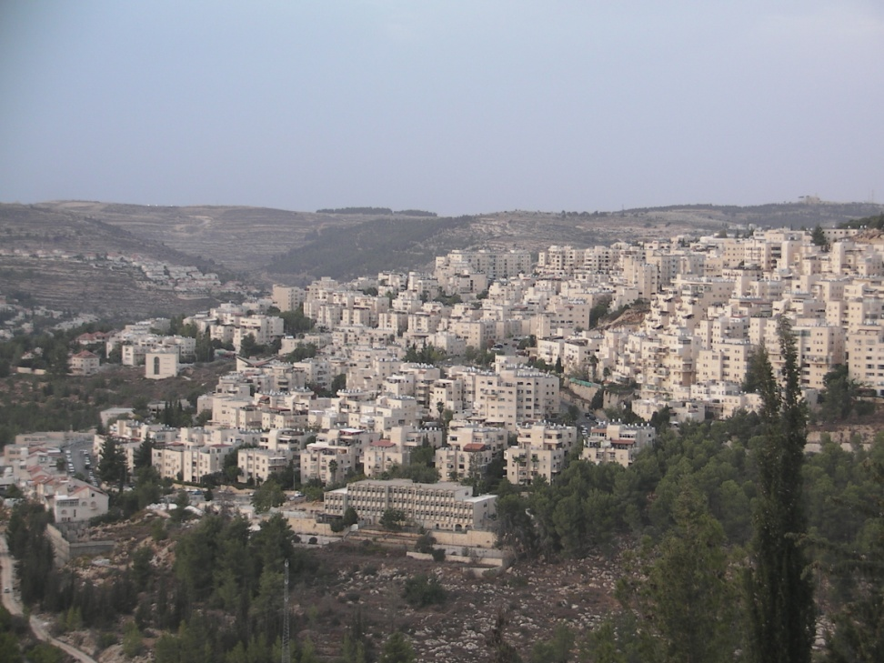
Současný Jeruzalém – Staré Město, které je obklopeno hradbami s Davidovou věží u vstupu do starého města, je rozdělené na 4 části – židovskou, křesťanskou, muslimskou a arménskou

Slide 4
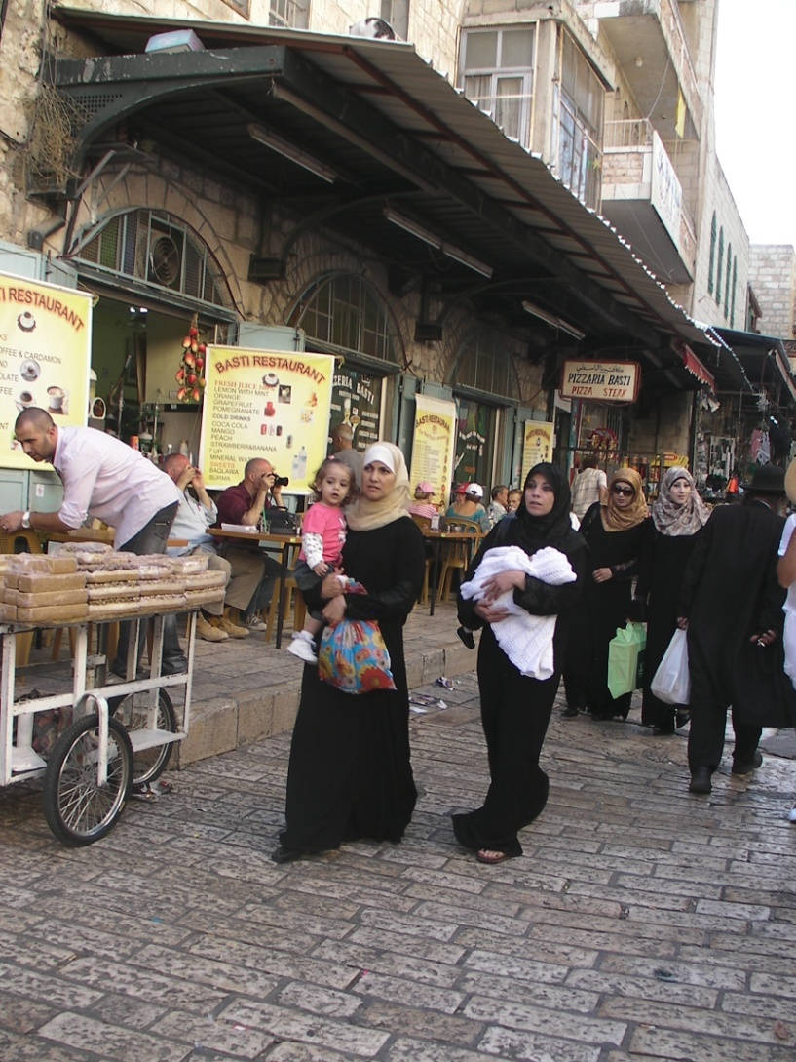
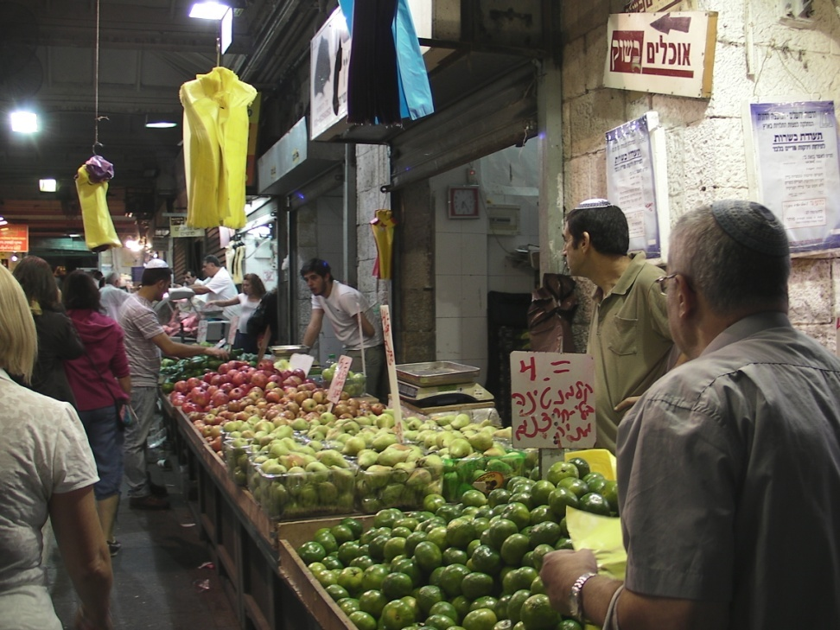
Židovské a arabské tržiště

Slide 5
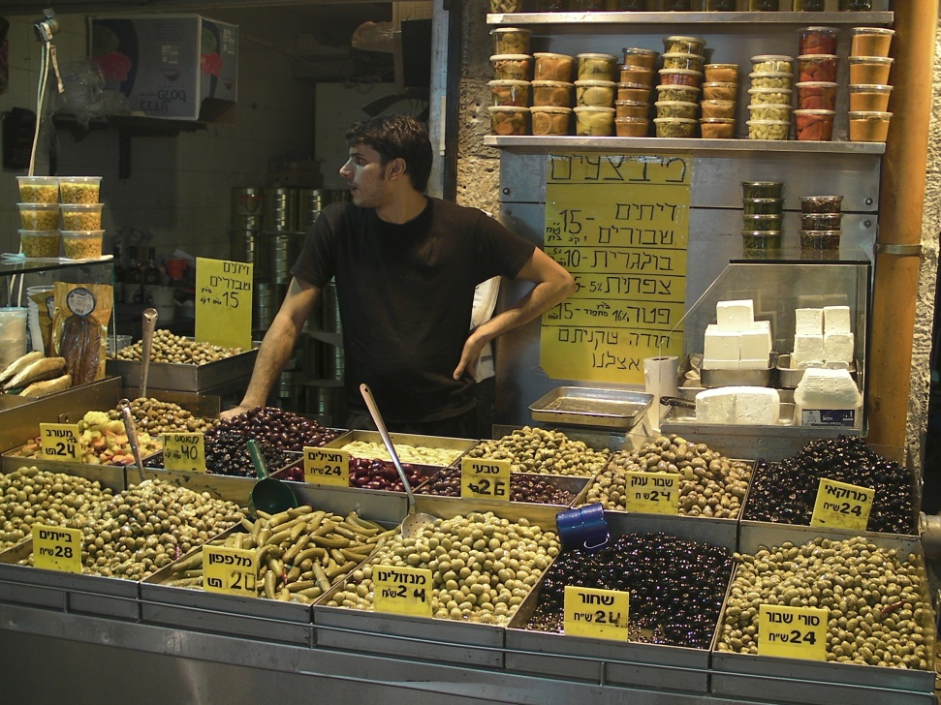
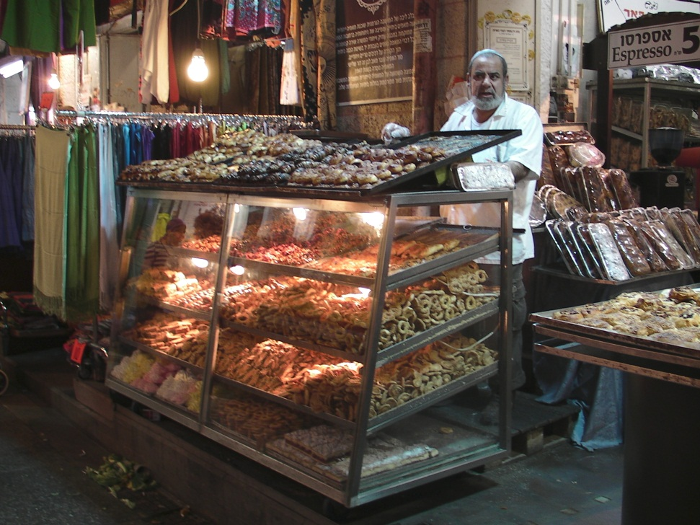
Tržiště

Slide 6
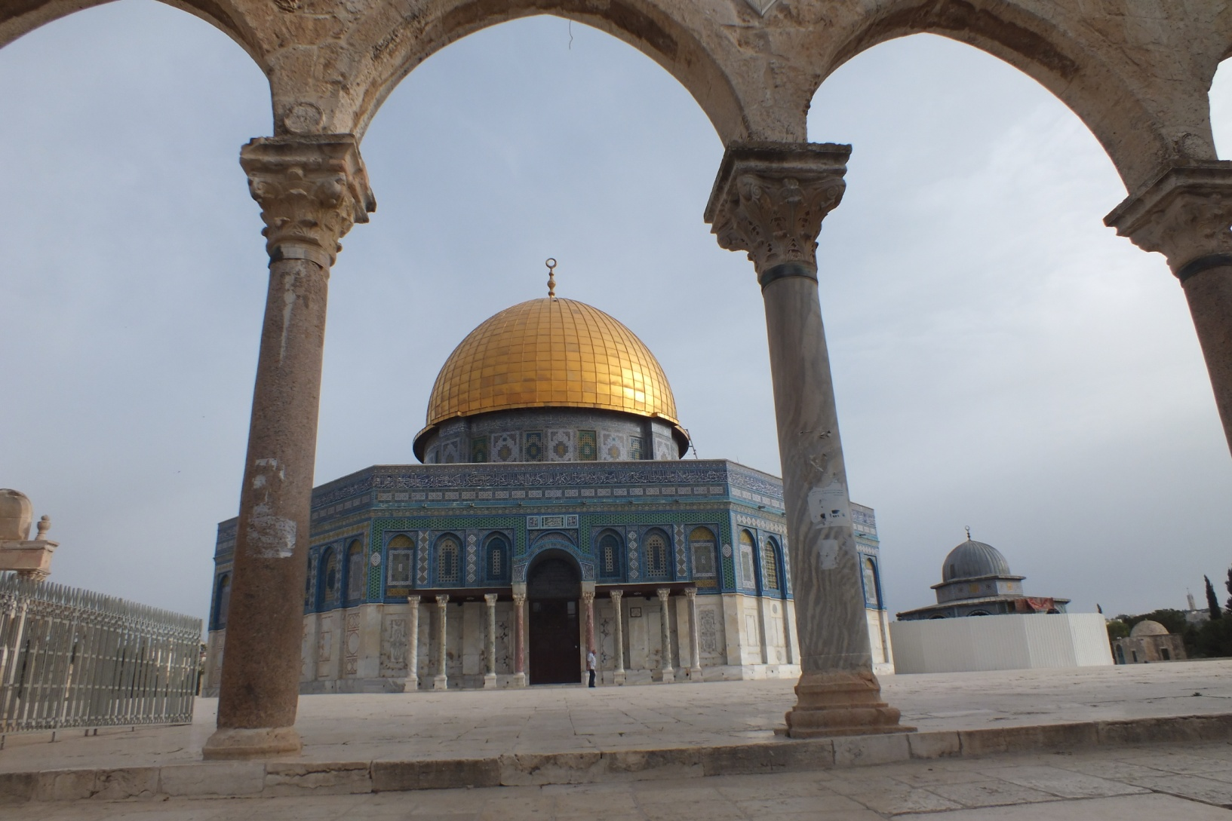
Islámská svatyně Skalní dóm (mešita Al – Aksá) na Chrámové hoře z let 687 – 691, často mylně označovaná jako Omarova mešita

Slide 7
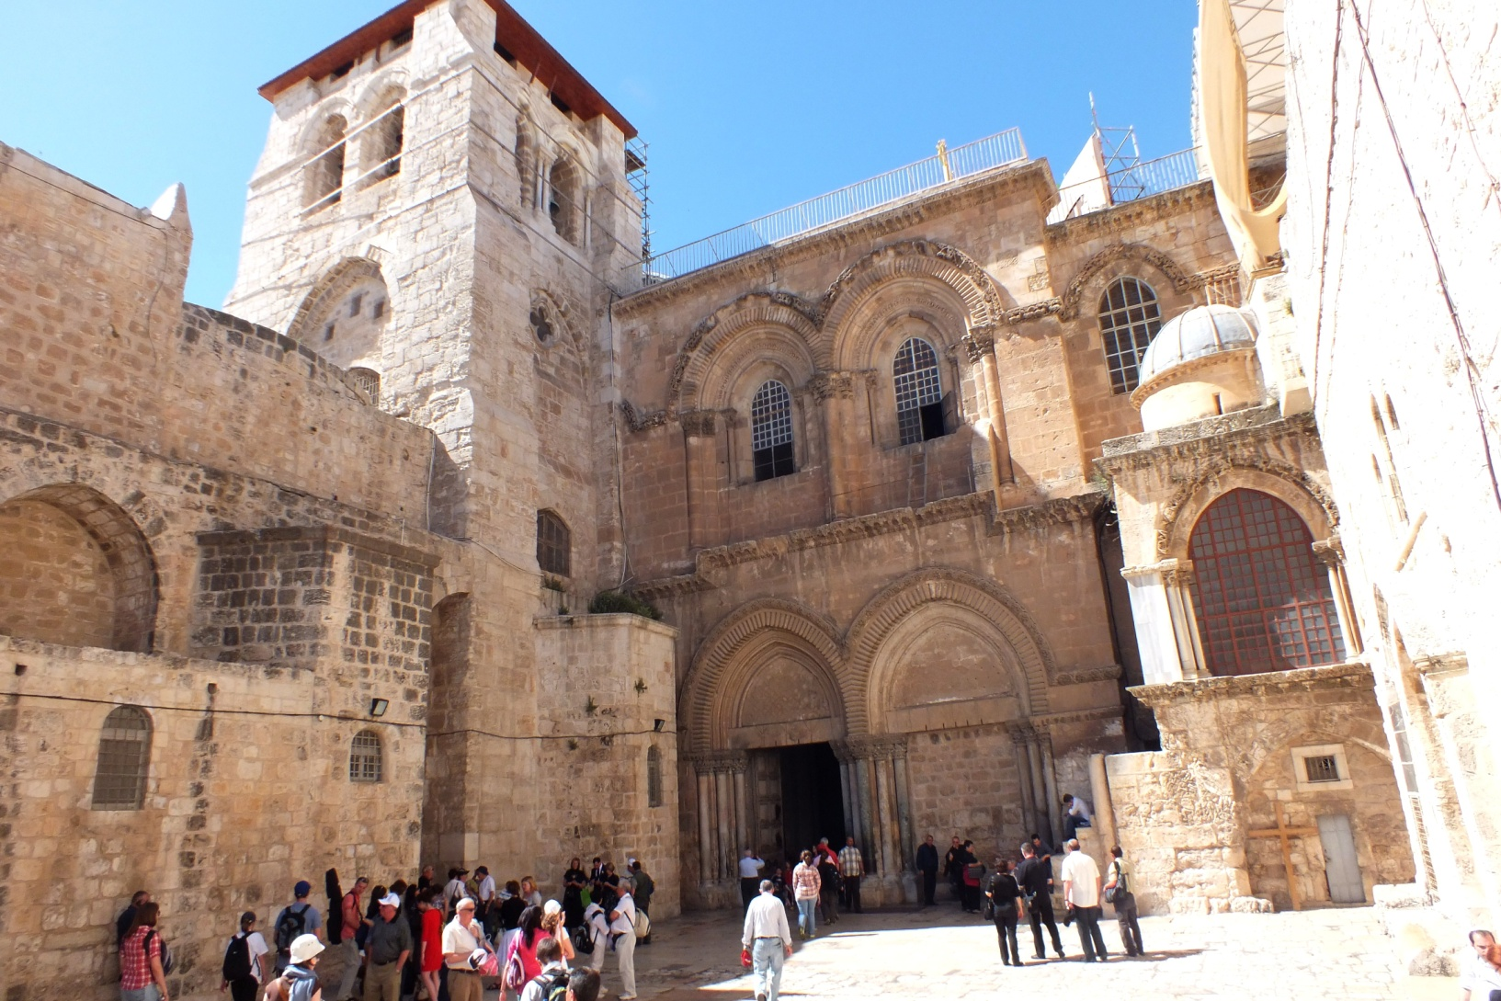
Bazilika Svatého hrobu(křesťanský kostel), tzv. Golgota, kde byl podle Nového zákona ukřižován Ježíš Kristus

Slide 8
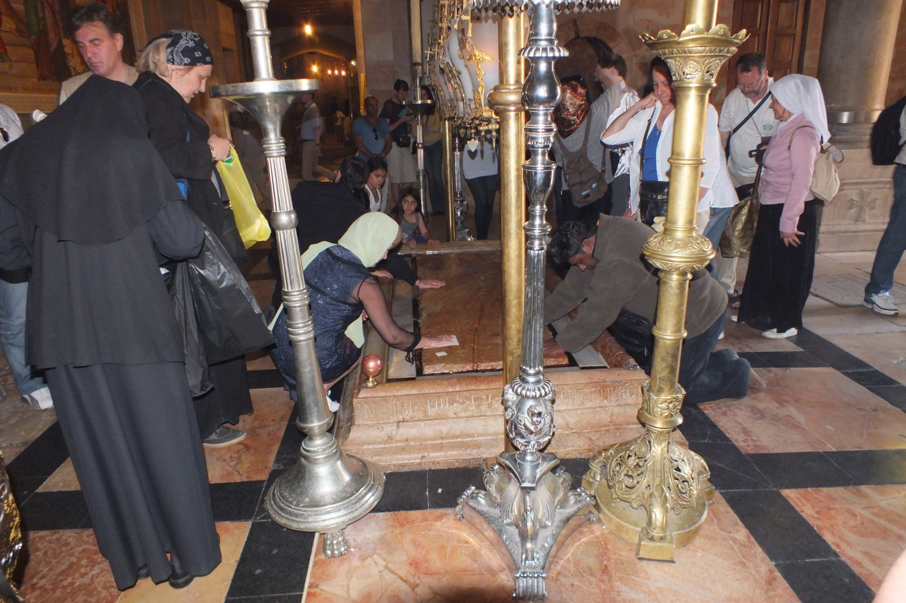
Deska, na které byl údajně balzamován Ježíš

Slide 9
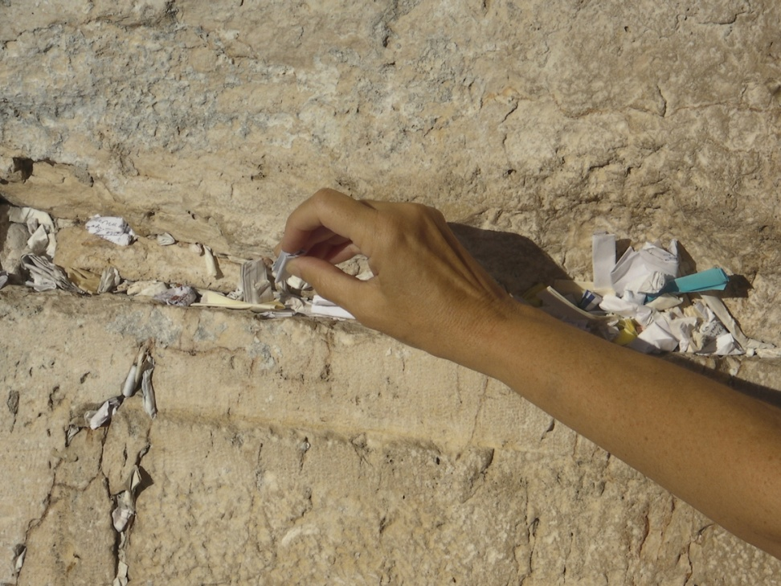
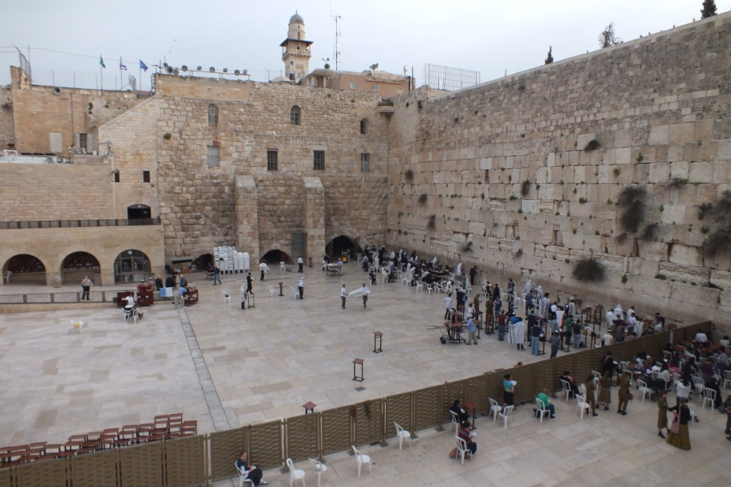
Zeď nářků (Západní zeď) –nejposvátnější místo Židů i místo smutku nad zničením Chrámu
Modlitba napsaná na lístku a vložená mezi kameny zdi
Levá část zdi určená mužům, pravá ženám

Slide 10
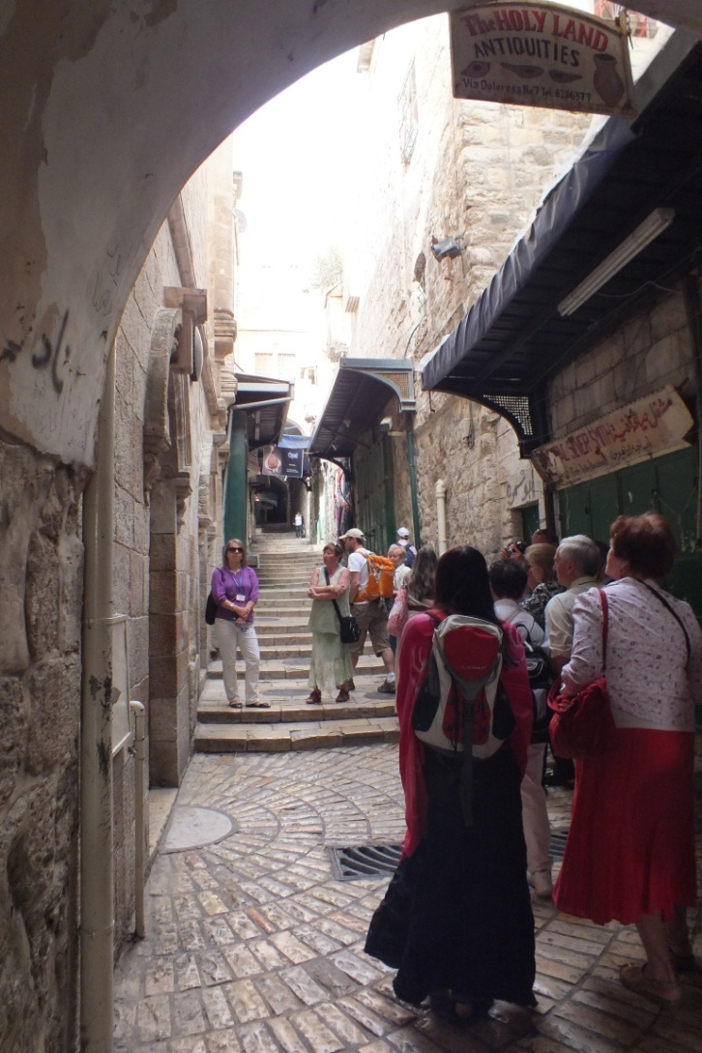
Via Dolorosa – ulice, kde podle tradice nesl Ježíš Kristus svůj kříž při cestě k ukřižování, má 9 zastavení a dalších 5 je v Bazilice Svatého hrobu

Slide 11
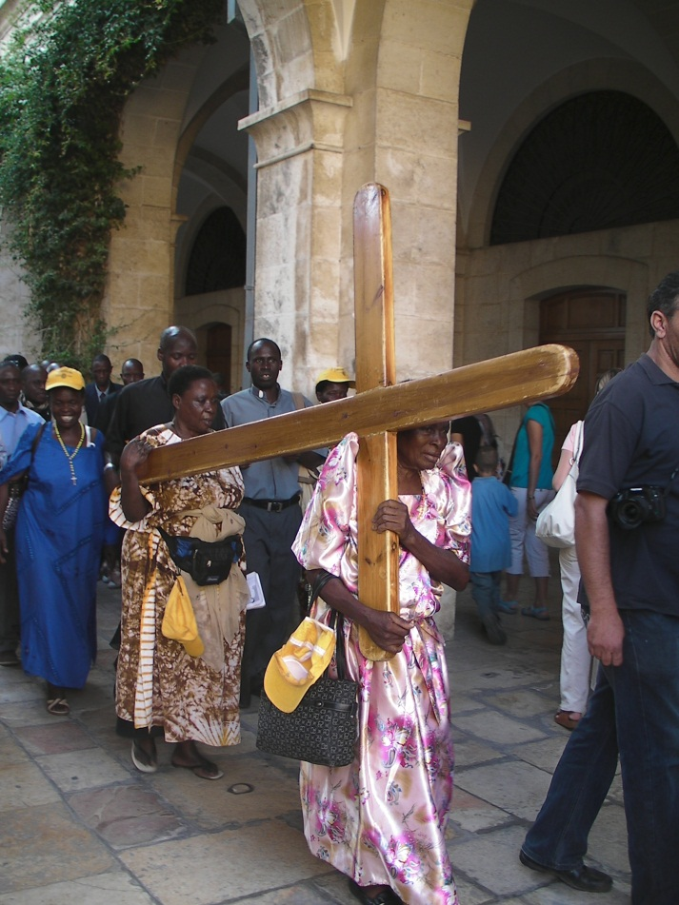
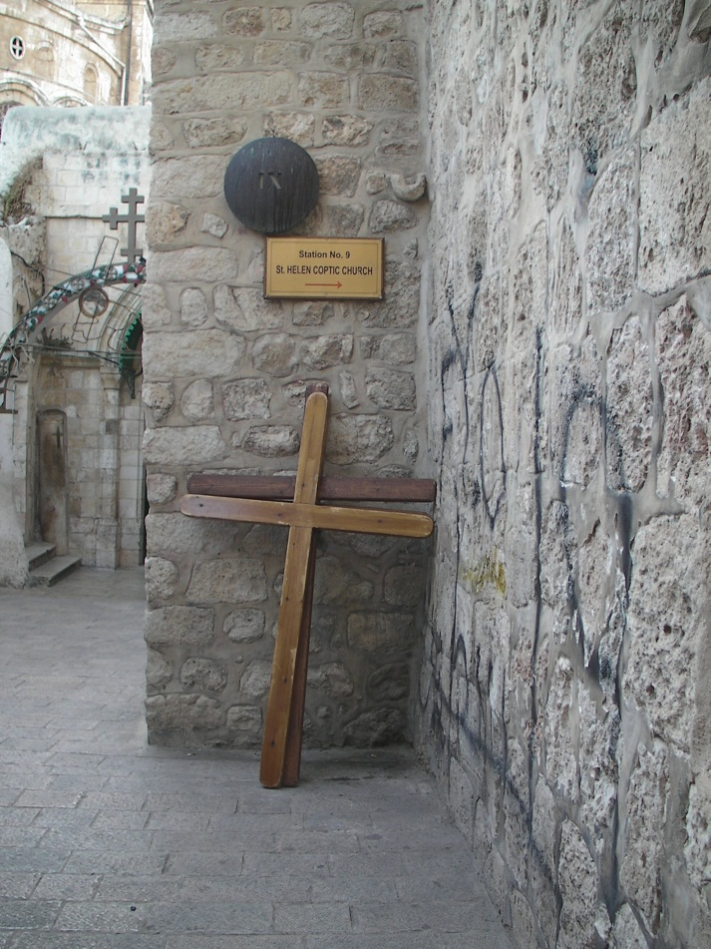
Křížová cesta poutníků

Slide 12
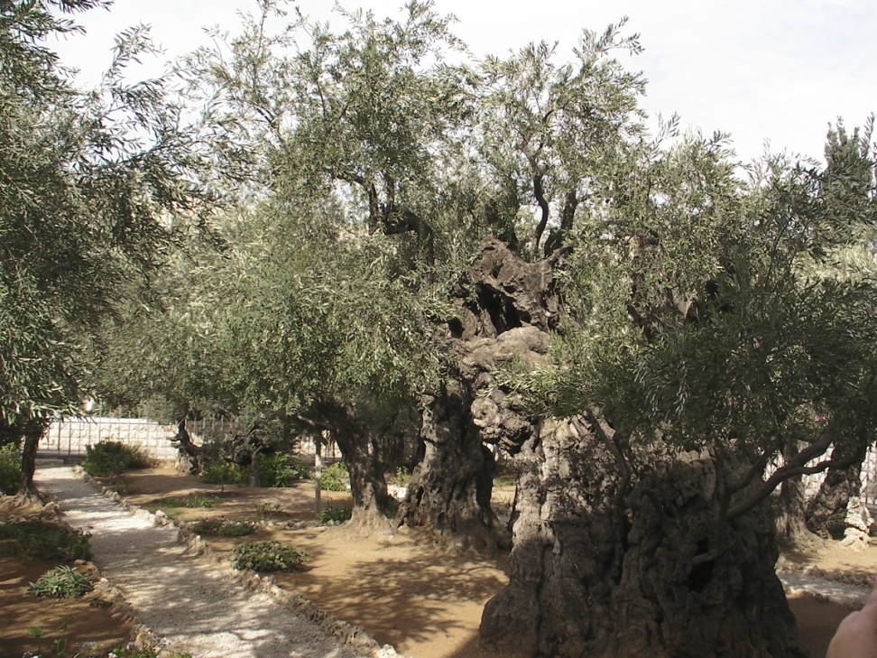
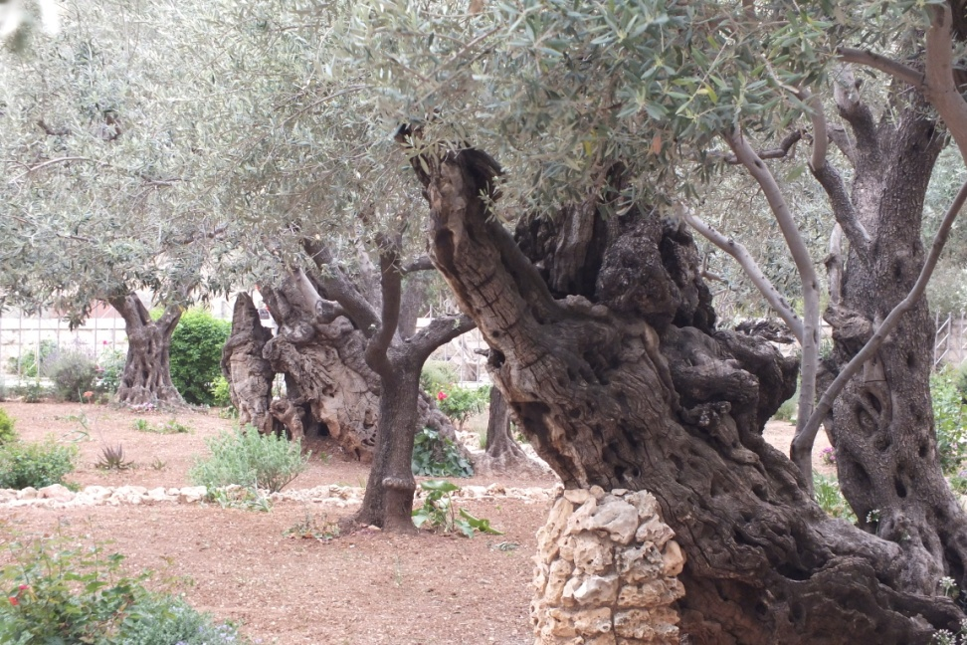
Getsemanská zahrada na úpatí Olivové hory – podle Bible zde Ježíš bděl a modlil se tu noc, kdy byl zatčen a ukřižován
Olivovníky v Getsemanské zahradě patří mezi nejstarší listnaté stromy na světě

Slide 13
Literatura, citace:
Použité fotografie jsou ze soukromého archivu autorky.

